Slide 1

挑战信息学奥林匹克
C++程序设计（1-2）
——认识程序

Slide 2
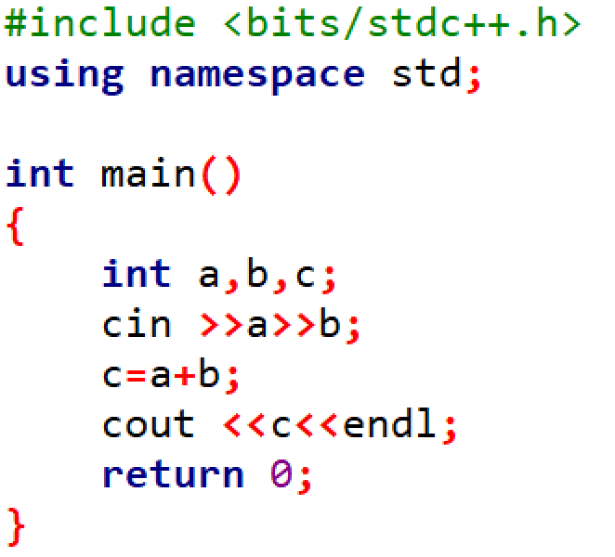
编写一个程序

Slide 3
编写一个程序
声明语句
输入语句
赋值语句
输出语句
注释语句

Slide 4
数值变量的数据类型
整数
int
long long
浮点数
float
double
例
10/3=3
10.0/3=3.33333
数据类型 | 标识符 | 所占字节数 | 取值范围
整型 | Int | 4 | -2147483648~ 2147483647
长整型 | long long | 8 | -2⁶³~2⁶³-1
单精度浮点数 | Float | 4 | -3.4E+38~3.4E+38 （7位有效数字）
双精度浮点数 | double | 8 | -1.79E+308~1.79E+308 （15位有效数字）

Slide 5
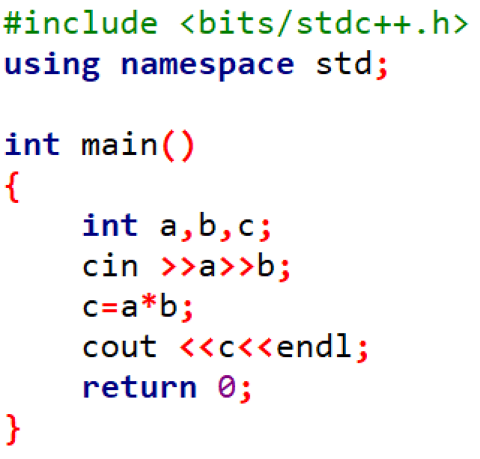
乘法问题
描述
输入两个正整数A和B，求A*B。
输入
一行，包含两个正整数A和B，中间用单个空格隔开。1 <= A,B <= 50000。
输出
一个整数，即A*B的值。
样例输入
3 4
样例输出
12
输入：50000 50000
输出：？

Slide 6
A/B问题
描述
输入两个正整数A和B，求A/B。
输入
一行，包含两个正整数A和B，中间用单个空格隔开。1 <= A,B <= 50000。
输出
一个实数，即A/B的值，保留2位小数。
样例输入
10 3
样例输出
3.33

Slide 7
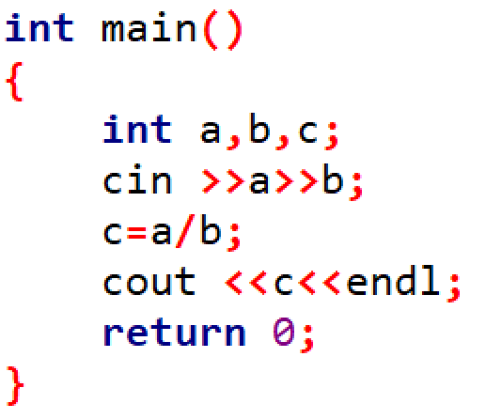
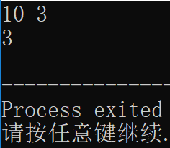
A/B问题
描述
输入两个正整数A和B，求A/B。
输入
一行，包含两个正整数A和B，中间用单个空格隔开。1 <= A,B <= 50000。
输出
一个实数，即A/B的值，保留2位小数。
样例输入
10 3
样例输出
3.33

Slide 8
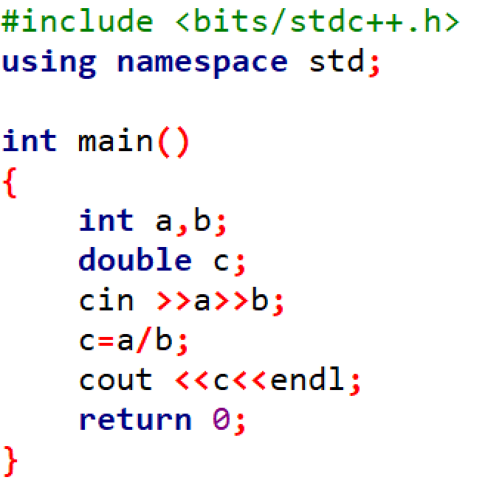
A/B问题
描述
输入两个正整数A和B，求A/B。
输入
一行，包含两个正整数A和B，中间用单个空格隔开。1 <= A,B <= 50000。
输出
一个实数，即A/B的值，保留2位小数。
样例输入
10 3
样例输出
3.33

Slide 9
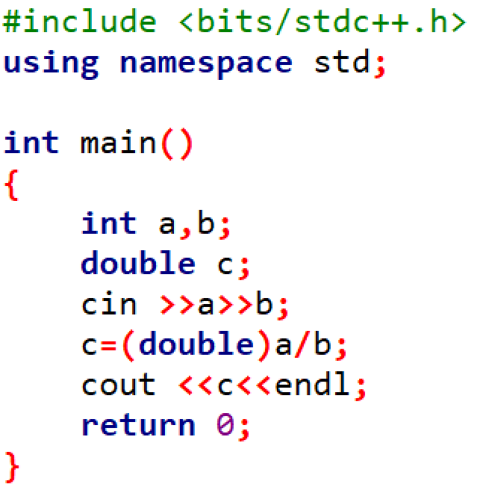

A/B问题
描述
输入两个正整数A和B，求A/B。
输入
一行，包含两个正整数A和B，中间用单个空格隔开。1 <= A,B <= 50000。
输出
一个实数，即A/B的值，保留2位小数。
样例输入
10 3
样例输出
3.33

Slide 10
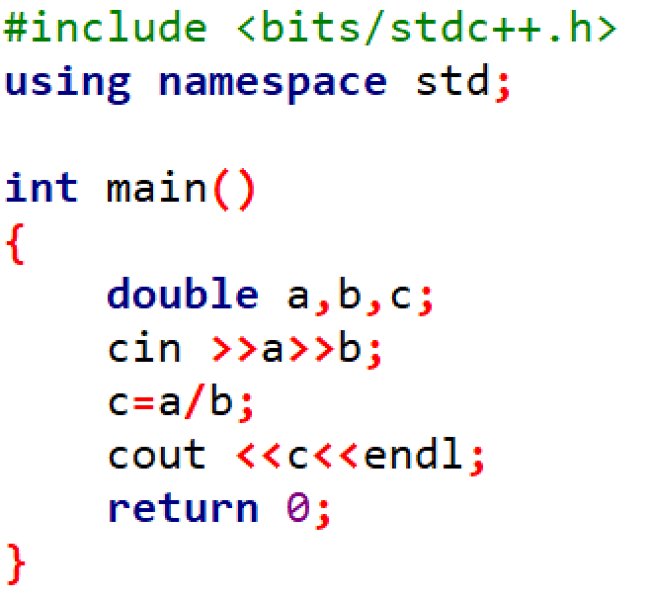
A/B问题
描述
输入两个正整数A和B，求A/B。
输入
一行，包含两个正整数A和B，中间用单个空格隔开。1 <= A,B <= 50000。
输出
一个实数，即A/B的值，保留2位小数。
样例输入
10 3
样例输出
3.33

Slide 11
A/B问题小结
2个整数相除，结果是整数。
2个浮点数，或其中一个是浮点数，相除结果是浮点数。
浮点数赋值给整型变量，转化为整型数。
将整型数强制转换后再相除，结果为浮点数。

Slide 12
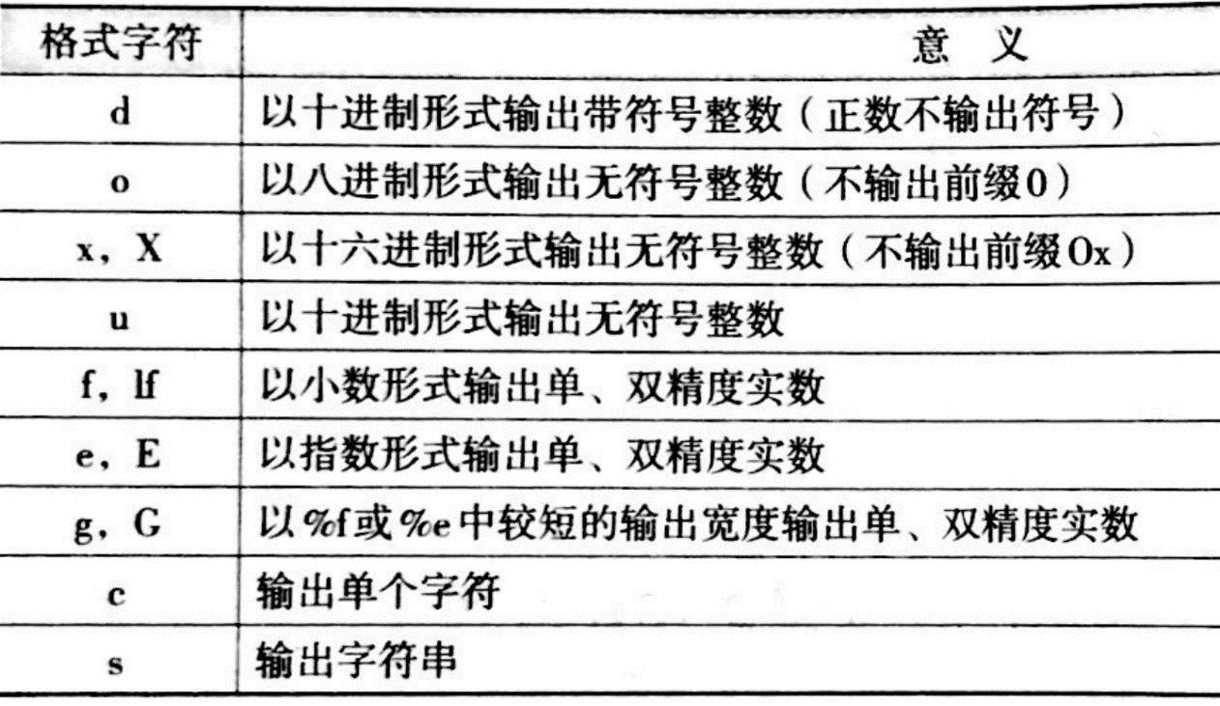
格式输出函数
printf(“格式控制字符串”,输出列表);
格式字符串：
以%开头，后面跟格式字符
非格式字符串（输出内容）
输出列表，就是输出的表达式列表
示例：
int a=23; //赋初值
float b=5.1415;
double c=4.2;
printf(“a=%d, b=%f\n %.3lf”,a,b,c);
a=23, b=5.1415
4.200

Slide 13
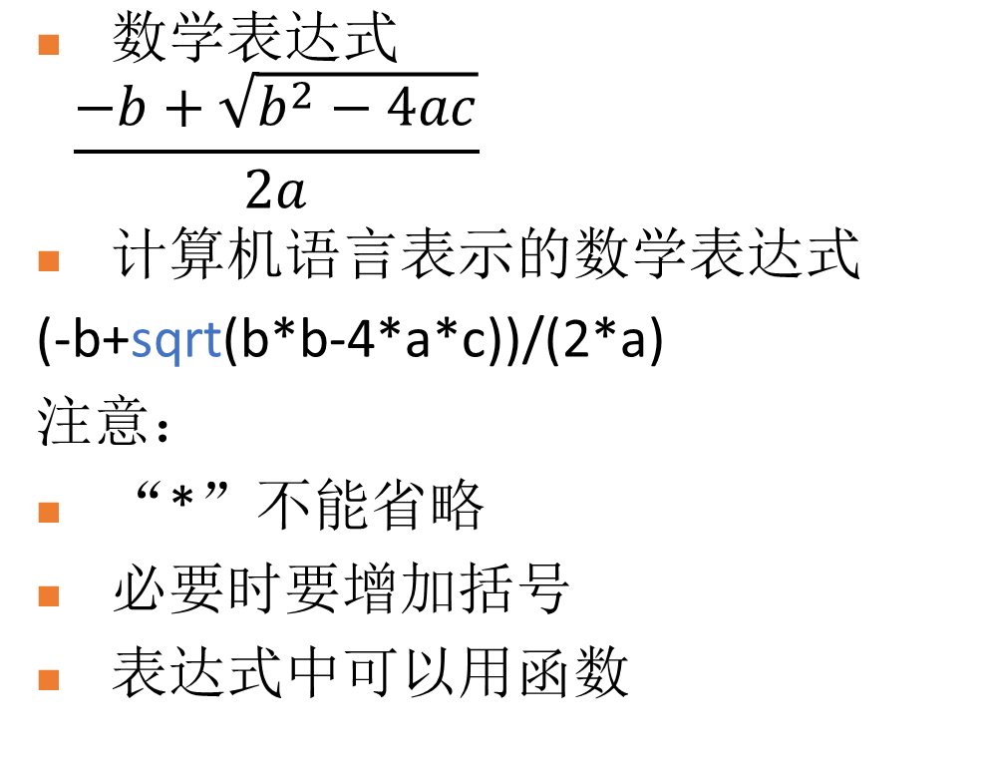
表达式
$数学表达式$
$$\frac{−b+\sqrt{b^{2}−4ac}}{2a}$$
计算机语言表示的数学表达式
(-b+sqrt(b*b-4*a*c))/(2*a)
注意：
“*”不能省略
必要时要增加括号
表达式中可以用函数
函数名称
X=sqrt(6.26);
函数返回的值赋值给x
传递给函数的参数值

Slide 14
常用的库函数
函数名 | 格式 | 功能说明 | 实例
绝对值函数 | abs(x) | 求一个数x的绝对值 | abs(-5)=5
向下取整 | floor(x) | 求不大于实数x的最大值 | floor(3.14)=3
向上取整 | ceil(x) | 求不小于实数x的最小值 | ceil(3.14)=4
指数函数 | pow(x,y) | 计算xy，结果为双精度实数 | pow(2,3)=8
平方根函数 | sqrt(x) | 求实数x的平方根 | sqrt(36)=6

Slide 15
苹果和虫子
描述
你买了一箱n个苹果，很不幸的是买完时箱子里混进了一条虫子。虫子每x小时能吃掉一个苹果，假设虫子在吃完一个苹果之前不会吃另一个，那么经过y小时你还有多少个完整的苹果？
输入
输入仅一行，包括n，x和y（均为整数）。输入数据保证y <= n * x。
输出
输出也仅一行，剩下的苹果个数
样例输入
10 4 9
样例输出
7
提示
注意：是要求完整的苹果数。

Slide 16
问题分析
有n个苹果
虫子吃掉一个苹果需要x小时
求：y小时后还有多少个完整的苹果？
计算：吃过的苹果数量=y/x
想一想？没吃完的苹果如何处理？

Slide 17
问题分析
有n个苹果
虫子吃掉一个苹果需要x小时
求：y小时后还有多少个完整的苹果？
计算：吃过的苹果数量=y/x
想一想？没吃完的苹果如何处理？
设计程序：
定义变量：
输入数据：
计算：
输出：

Slide 18
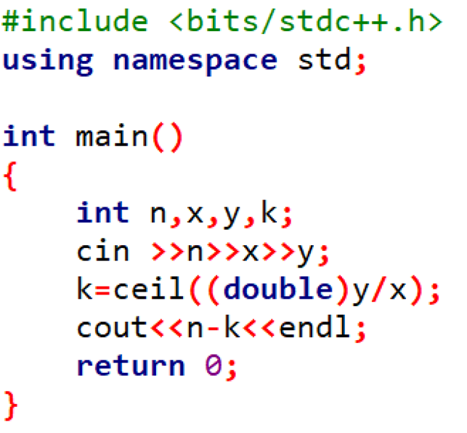
苹果和虫子

Slide 19
苹果和虫子
如果这里不用类型强制转换，你如何修改程序？

Slide 20
打折还是涨价
小明发现商场打折的秘密是先涨价然后再打折，那么顾客是否得到实惠呢？就请你帮助小明计算。
输入格式
3个数，第一个数a，表示涨价a%，第二个数b，表示打b折，第三个数c是商品原来的价格。
输出格式
一个数，是商品卖出价格减去商品原价的差值，差值大于0，说明商品不但没降价，反而涨价了。输出保留2位小数。
样例
输入
20 8.5 234
输出
4.68

Slide 21
问题分析
商品先涨价a%
商品再打b折
商品的原价是c元
求商品的现价与原价的差值
计算：
涨价后的价格=
打折后的价格=
差价=

Slide 22
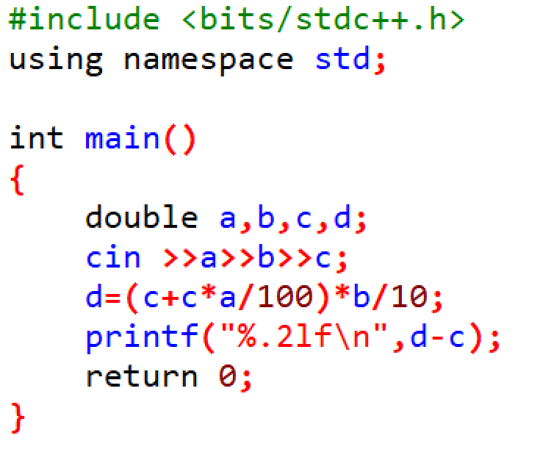
打折还是涨价

